Slide 1

高级英语
基础精讲一
2.8.9下册第八课第9段

Slide 2
2.8.9下册第八课第9段
课程介绍
课程代码：0600
课程性质：自考英语本科必修课
考试类型：闭卷
考试时长：2.5小时
教材版本：外研出版社（2000）
主编：上册 王家湘；下册 张仲载
高级英语

Slide 3
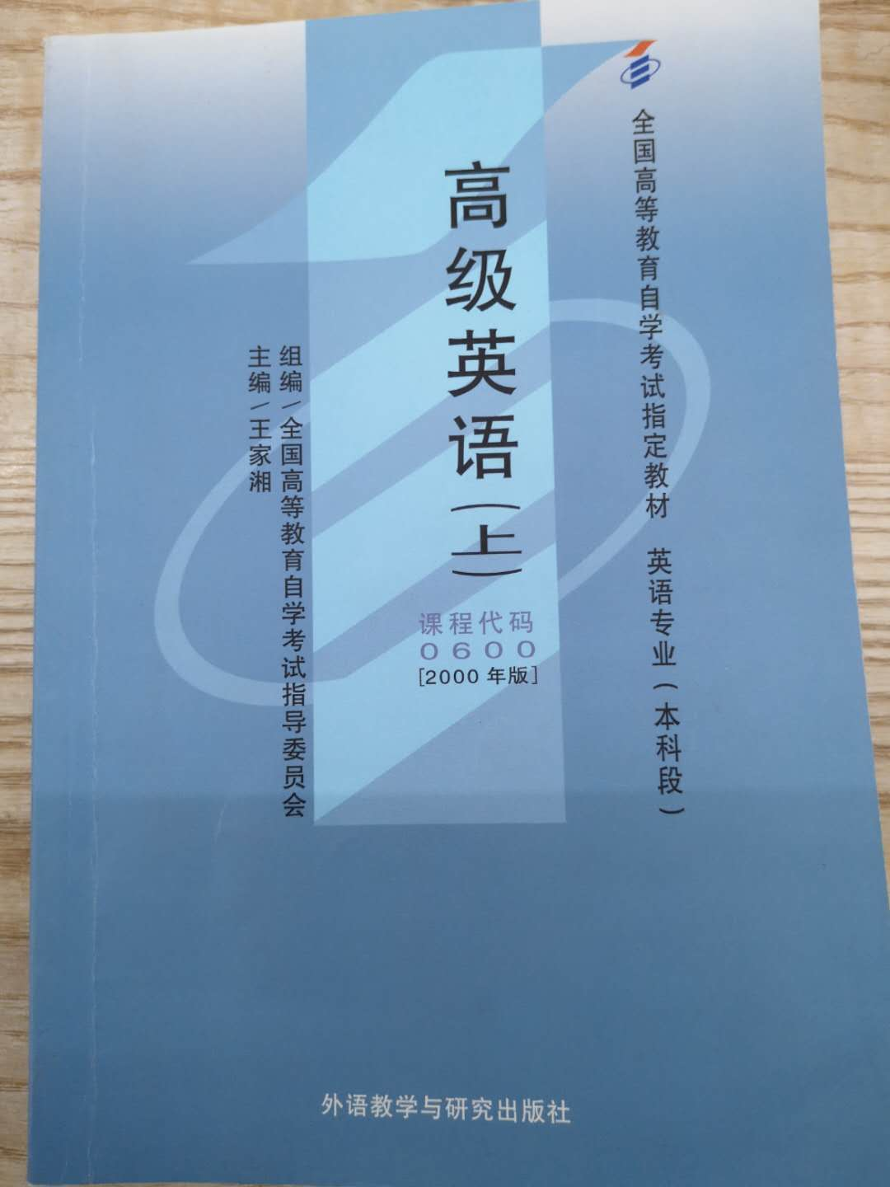
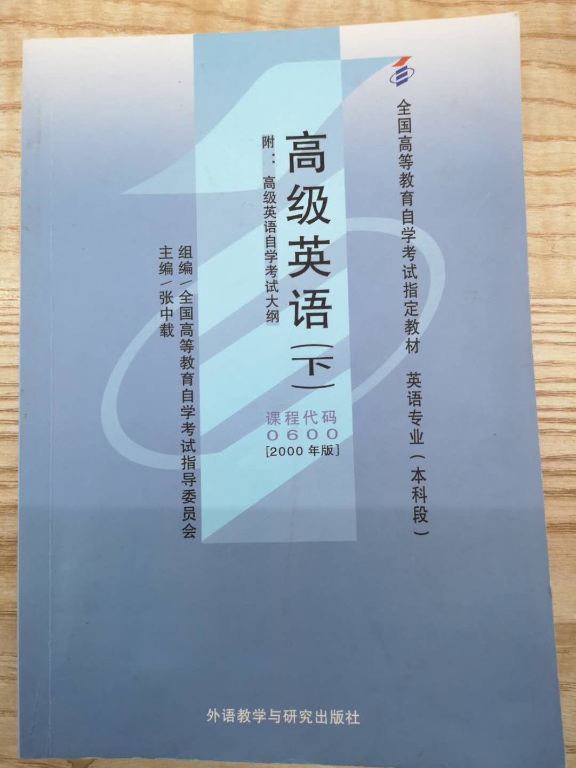
2.8.9下册第八课第9段
高级英语（上）
高级英语（下）

Slide 4
2.8.9下册第八课第9段
本节课程安排
一、考试介绍
二、课文带读（上册 Lesson 9）

Slide 5

2.8.9下册第八课第9段
本节课程安排
一、考试介绍
二、课文带读（上册 Lesson 9）

Slide 6
2.8.9下册第八课第9段
1.1.2.8科学毁了我的晚餐（Science Has Spoiled My Supper）
一、考试介绍
一、单项选择（15分）
课内
五、段落填空（25分）
六、汉译英（20分）
高级英语
二、阅读理解（20分）
课外
三、英译汉（10分）
四、小作文（10分）

Slide 7
2.8.9下册第八课第9段
一、考试介绍
一、单项选择（15分）
课内
五、段落填空（25分）
60分
六、汉译英（20分）
高级英语
二、阅读理解（20分）
课外
三、英译汉（10分）
40分
四、小作文（10分）

Slide 8
2.8.9下册第八课第9段
一、考试介绍
1、单项选择（15*1=15分）
The police have warned the public that the killer could ____ again.(1610真题)
A. stride 大步，阔步
B. strike 打，袭击
C. strive 努力奋斗
D. stray 误入歧途
答案：B
翻译：警察提醒公众这个杀手可能再次作案。

Slide 9
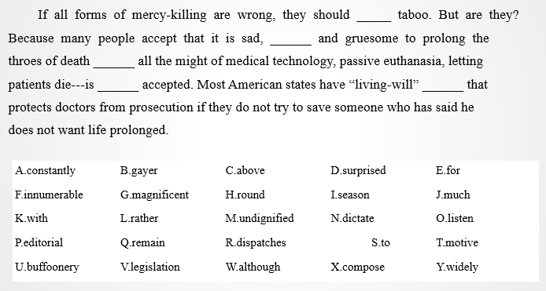
2.8.9下册第八课第9段
一、考试介绍
课文原文
5、段落填空（25*1=25分）

Slide 10
2.8.9下册第八课第9段
一、考试介绍
6、汉译英（4*2+4+8=20分）
1.她隐瞒嗓子疼这事⾄少三天了，并且一直对她父母撒谎，以便逃脱这样一个结局。
2.因为这一点及其他原因，我感到孤独，不久就成了孤僻的性格。
3.从这点来看，那些家务缠身的妇女比男⼈不行得多。
4.在我的部门，有六个人怕我，其中一人怕所有人。
5.顾客亲近型公司力求了解顾客及他们所需要的产品和服务。
6.什么变化也不会有，你也就没有争斗，生活像死水一样。太多的狡诈会要了你的命。即使上钩意味着麻烦，你也不能永远忽视它。

Slide 11
2.8.9下册第八课第9段
一、考试介绍
2、阅读理解（10*2=20分）
(1) When I started working from home some months ago, I had not anticipated the challenges involved.
(2) The first was to tell people that I am working from home…
16. The kids felt ____when their father told them that he was working from home.
A. curious
B. confused
C. excited
D. apprehensive

Slide 12
2.8.9下册第八课第9段
一、考试介绍
3、英译汉（5*2=10分）
(1) When I started working from home some months ago, I had not anticipated the challenges involved.
(2) The first was to tell people that I am working from home…
27. The second challenge has been the additional demands, mostly from my wife. Her phone calls from her office invariably begin with the four words I’ve come to dread: “Since you’re at home...”

Slide 13
2.8.9下册第八课第9段
一、考试介绍
4、写作（10*1=10分）
(1) When I started working from home some months ago, I had not anticipated the challenges involved.
(2) The first was to tell people that I am working from home…
31. Why do you think some people choose to work from home?

Slide 14
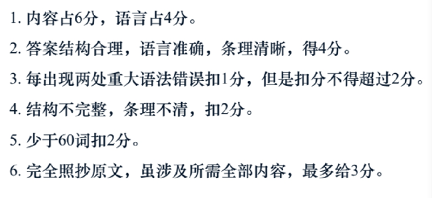
2.8.9下册第八课第9段
一、考试介绍
4、写作（10*1=10分）
(1) When I started working from home some months ago, I had not anticipated the challenges involved.
(2) The first was to tell people that I am working from home…
31. Why do you think some people choose to work from home?

Slide 15
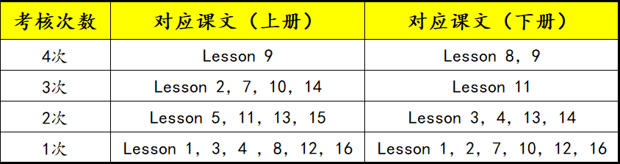
2.8.9下册第八课第9段
近十年真题样本分析

Slide 16

2.8.10下册第八课第10段
Science Has Spoiled My Supper

Slide 17
2.8.10下册第八课第10段
Science Has Spoiled My Supper
科学毁了我的晚餐

Slide 18
2.8.10下册第八课第10段
一、高级英语课文精讲——下册 Lesson 8
Para10：Our vegetables , however , come to us through a long chain（链条） of command（指挥，控制）. There are merchants（商人） of several sorts（种类） ——wholesalers（批发商）before the retailers（零售商）, commission men（代理商）, and so on ——with the result that what were once（曾经，一旦） edible（可食用的） products become, in transit（运输）, mere（仅仅的） wilted（枯萎） leaves and withered tubers（凋谢的茎）.

Slide 19
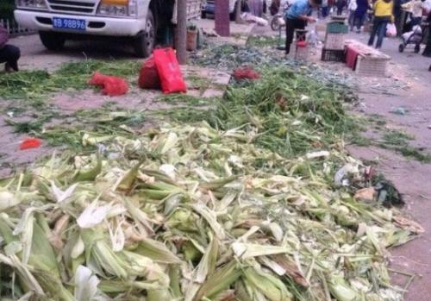
2.8.10下册第八课第10段
一、高级英语课文精讲——下册 Lesson 8
Para10：Our vegetables , however , come to us through a long chain（链条） of command（指挥，控制）. There are merchants（商人） of several sorts（种类） ——wholesalers（批发商）before the retailers（零售商）, commission men（代理商）, and so on ——with the result that what were once（曾经，一旦） edible（可食用的） products become, in transit（运输）, mere（仅仅的） wilted（枯萎） leaves and withered tubers（凋谢的茎）.

Slide 20
2.8.10下册第八课第10段
一、高级英语课文精讲——下册 Lesson 8
Para10：Our vegetables , however , come to us through a long chain（链条） of command（指挥，控制）. There are merchants（商人） of several sorts（种类） ——wholesalers（批发商）before the retailers（零售商）, commission men（代理商）, and so on ——with the result that what were once（曾经，一旦） edible（可食用的） products become, in transit（运输）, mere（仅仅的） wilted（枯萎） leaves and withered tubers（凋谢的茎）.
然而，我们的蔬菜是经过一个长长的控制环节才供应到我们手中。有好几种商人一一先是批发商，接着是零售商，代理商等等。结果，一度是可食用的农产品在运输过程中变成了一堆干枯的叶子和干瘪的块茎。

Slide 21
2.8.11下册第八课第11段
一、高级英语课文精讲——下册 Lesson 8
Para11：Homes and restaurants do what they can with this stuff（材料）—— which my mother-in-law（岳母） would discard（抛弃） on the spot（当场） . I have long thought that the famed（著名的） blindfold（蒙住眼睛的） test for cigarettes should be applied to city vegetables . For I am sure that if you pureed（熬成浓菜汁） them blindfolded , you couldn’t tell（区分）the beans（菜豆） from the peas（豌豆） , the turnips（萝卜） from the squash (南瓜).

Slide 22
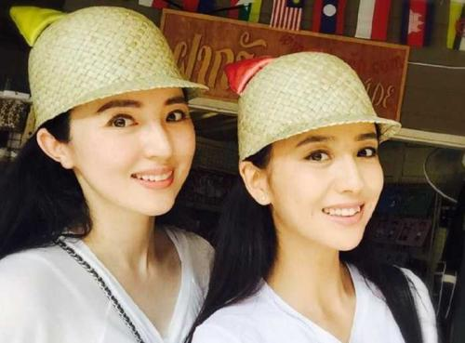
2.8.11下册第八课第11段
一、高级英语课文精讲——下册 Lesson 8
Para11：Homes and restaurants do what they can with this stuff（材料）—— which my mother-in-law（岳母） would discard（抛弃） on the spot（当场） . I have long thought that the famed（著名的） blindfold（蒙住眼睛的） test for cigarettes should be applied to city vegetables . For I am sure that if you pureed（熬成浓菜汁） them blindfolded , you couldn’t tell（区分）the beans（菜豆） from the peas（豌豆） , the turnips（萝卜） from the squash (南瓜).

Slide 23
2.8.11下册第八课第11段
一、高级英语课文精讲——下册 Lesson 8
Para11：Homes and restaurants do what they can with this stuff（材料）—— which my mother-in-law（岳母） would discard（抛弃） on the spot（当场） . I have long thought that the famed（著名的） blindfold（蒙住眼睛的） test for cigarettes should be applied to city vegetables . For I am sure that if you pureed（熬成浓菜汁） them blindfolded , you couldn’t tell（区分）the beans（菜豆） from the peas（豌豆） , the turnips（萝卜） from the squash (南瓜).
家庭和饭馆尽其所能利用这些东西——我的岳母会当场把它们扔掉。我早就想到，那出了名的蒙上眼睛品测香烟的做法也该应用到城市蔬菜上来。因为我确信如果蒙上眼睛品尝蔬菜浓汁，你分辨不出是菜豆还是豌豆，萝卜还是南瓜。

Slide 24
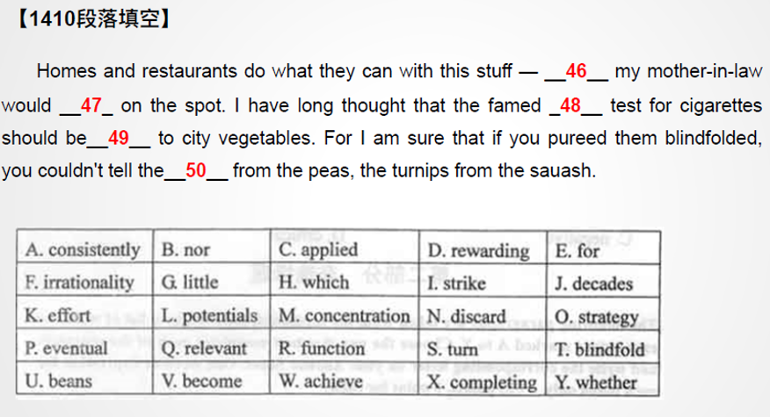
2.8.11下册第八课第11段
练习

Slide 25
2.8.16下册第八课第16段
一、高级英语课文精讲——下册 Lesson 8
Para16：I wonder if this blandness（清淡，无味） of our diet doesn’t explain why so many of us are overweight（超重的） and even dangerously so. When things had flavor（味道） , we knew what we were eating all the while（一直） —— and it satisfied（使满意） us. A teaspoonful（一汤匙的） of my mother-in-law ‘s wild（野生的） strawberry jam（果酱） will entirely（完全地） satisfy your jam desire（渴望，欲望）. But, of the average（平均的，一般的） tinned（罐装的) or glass packed（包装） strawberry jam, you need half a cupful to get the idea of what you’re eating.

Slide 26
2.8.16下册第八课第16段
一、高级英语课文精讲——下册 Lesson 8
Para16：I wonder if this blandness（温和，乏味） of our diet doesn’t explain why so many of us are overweight（超重的） and even dangerously so. When things had flavor（味道） , we knew what we were eating all the while（一直） —— and it satisfied（使满意） us. A teaspoonful（一汤匙的） of my mother-in-law ‘s wild（野生的） strawberry jam（果酱） will entirely（完全地） satisfy your jam desire（渴望，欲望）. But, of the average（平均的，一般的） tinned（罐装的) or glass packed（包装） strawberry jam, you need half a cupful to get the idea of what you’re eating.
我在想不知道我们饮食的这种淡而无味的状况，是不是造成我们之中这么多人超重或濒临肥胖的原因。当食物有滋味的时候，我们从头到尾都知道自己吃的是什么，从中得到满足。尝一茶匙我岳母做的野草莓酱就能完全满足你的果酱欲。但是一般的罐头或瓶装草莓酱你得吃上半茶杯才知道自己吃的是什么。

Slide 27
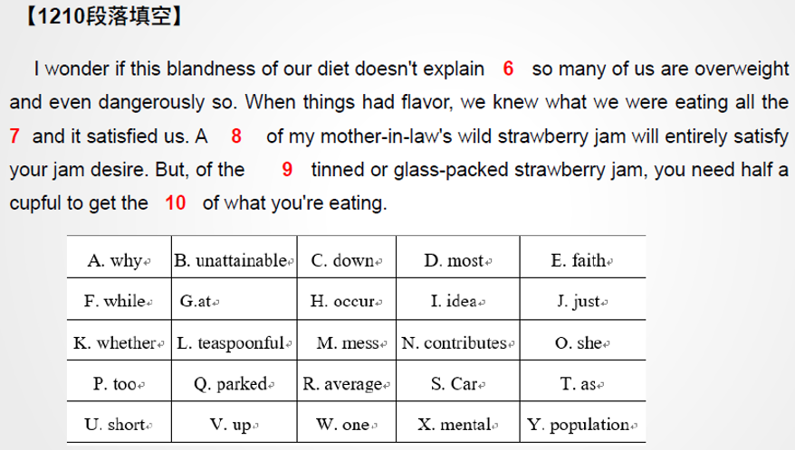
2.8.16下册第八课第16段
练习

Slide 28
2.8.17下册第八课第17段
一、高级英语课文精讲——下册 Lesson 8
Para17：That thought is worthy of genuine（真正的） scientific investigation（科学调查）. It is merely a hypothesis（假说）, so far（到目前为止）, and my own. But people have been eating according to（根据） flavor for upwards of（…以上，超过） a billion years. The need to satisfy the sense of taste may be innate（天生的） and important. When food has the flavor of library paste（图书馆里的糨糊） , it may be the instinct（本能） of mankind（人类） to go on eating in the unconscious（无意识的） hope of finally satisfying the frustrated（失望的） taste buds（味蕾）. In the days when good –tasting food was the rule in American home , obesity (肥胖) wasn’t such a national curse（灾难）.

Slide 29
2.8.17下册第八课第17段
一、高级英语课文精讲——下册 Lesson 8
Para17：That thought is worthy of genuine（真正的） scientific investigation（科学调查）. It is merely a hypothesis（假说）, so far（到目前为止）, and my own. But people have been eating according to（根据） flavor for upwards of（…以上，超过） a billion years. The need to satisfy the sense of taste may be innate（天生的） and important. When food has the flavor of library paste（图书馆里的糨糊） , it may be the instinct（本能） of mankind（人类） to go on eating in the unconscious（无意识的） hope of finally satisfying the frustrated（失望的） taste buds（味蕾）. In the days when good –tasting food was the rule in American home , obesity (肥胖) wasn’t such a national curse（灾难）.
上述的那种想法是值得去进行真正的科学研究。迄今为止，这仅仅是一种假设。而且是我个人的假设。但是人们已经根据滋味来吃东西吃了十亿年以上了。满足味觉的需要很可能是人天生的重要需求。当食物吃起来像图书馆里的浆糊，也许人类的本能会使他不断地吃下去，不知不觉地希望最终能满足失望的味蕾的渴望。在美味的食物在美国家庭占主导地位的时候，肥胖症并没有成为这样的全国性的灾难。

Slide 30
2.8.19下册第八课第19段
一、高级英语课文精讲——下册 Lesson 8
Para19：Of course , all this scientific “ food handling “（食品处理）tends to（为了做） save money. It certainly（确实） preserves（存放） food longer. It reduces work at home. But these facts, and especially the last, imply（暗示，表明） that the first purpose（目的） of living is to avoid work ——at home, anyhow（总之，至少）.

Slide 31
2.8.19下册第八课第19段
一、高级英语课文精讲——下册 Lesson 8
Para19：Of course , all this scientific “ food handling “（食品处理）tends to（为了做） save money. It certainly（确实） preserves（存放） food longer. It reduces work at home. But these facts, and especially the last, imply（暗示，表明） that the first purpose（目的） of living is to avoid work ——at home, anyhow（总之，至少）.
当然，所有这一切科学的“食品处理”有助于省钱。它当然使食品可以保存更长的时间，减少了家中的家务。但是这些事实，尤其是最后一条，意味着生活的第一目的就是避免干活，至少是避免在家里干活。

Slide 32
2.8.20下册第八课第20段
一、高级英语课文精讲——下册 Lesson 8
Para20：Without thinking, we are making an important confession(自白) about ourselves as a nation（国家）. We are abandoning（抛弃） quality—— even , to some extent（程度） , the quality of people. The “ best “ is becoming too good for us. We are suckling (哺乳) ourselves on machine-made mediocrity (平庸的东西) . It is bad for our souls , our minds , and our digestion（消化）. It is the way our wiser and calmer forebears (祖先) fed（喂养） , not people , but hogs（猪）; as much as possible and as fast as possible , with no standard（标准） of quality.

Slide 33
2.8.20下册第八课第20段
一、高级英语课文精讲——下册 Lesson 8
Para20：Without thinking, we are making an important confession(自白) about ourselves as a nation（国家）. We are abandoning（抛弃） quality—— even , to some extent（程度） , the quality of people. The “ best “ is becoming too good for us. We are suckling (哺乳) ourselves on machine-made mediocrity (平庸的东西) . It is bad for our souls , our minds , and our digestion（消化）. It is the way our wiser and calmer forebears (祖先) fed（喂养） , not people , but hogs（猪）; as much as possible and as fast as possible , with no standard（标准） of quality.
我们作为一个民族不假思索地做出了一个重要的自白：我们抛弃了品质——甚至在某种程度上抛弃了人应有的品质。我们没有资格享有“最好”的东西。我们靠机器制造出来的平庸的东西哺育自己，这对我们的灵魂，我们的头脑和我们的消化都是不好的。这是我们较为聪明的，较为冷静的先人用来喂猪而不是喂人的方法。越多越好而且越快越好，根本没有质量的标准。

Slide 34
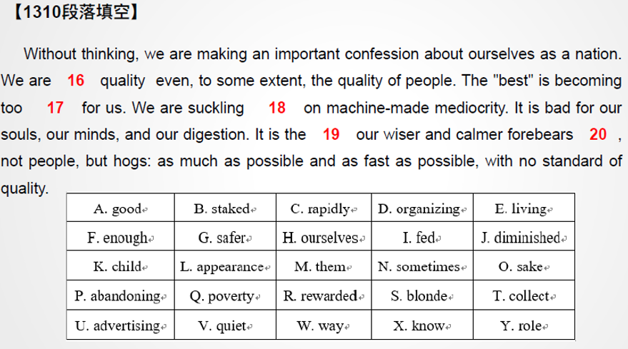
2.8.20下册第八课第20段
练习

Slide 35
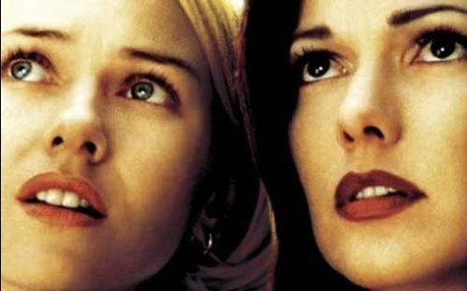
Thank You

